Slide 1
Influencers en Redes Sociales
Universidad de Chicago / Storytelling y Visualización de Datos Estratégicos - Noviembre 2023
Molina, Ernesto
Ortuzar, Alvaro
Vizcarra, Eduardo

Slide 2
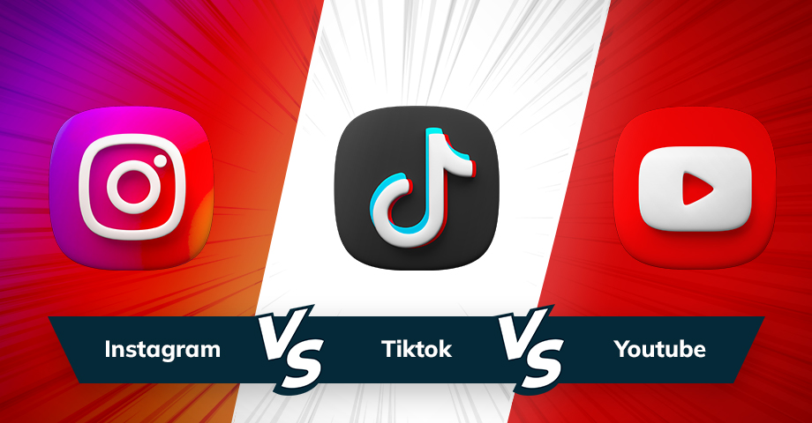
INTRODUCCION
Entender los datos
Enfocado a 3 redes sociales y a los mejores 1000 influencers
Contamos con nombre de usuario, nombre real, plataforma, # de suscriptores, país de procedencia, categoria
Authentic engagement es la suma de likes+comments+shares
Average engagement se refiere a las vistas
Preparación de datos
Consolidación de los datos en 1 solo archivo
Limitación de datos
1000 influencers por plataforma
5 meses del 2022: Marzo, Julio, Septiembre, Noviembre y Diciembre
No se cuenta con el país y categoría para la plataforma TikTok

Slide 3
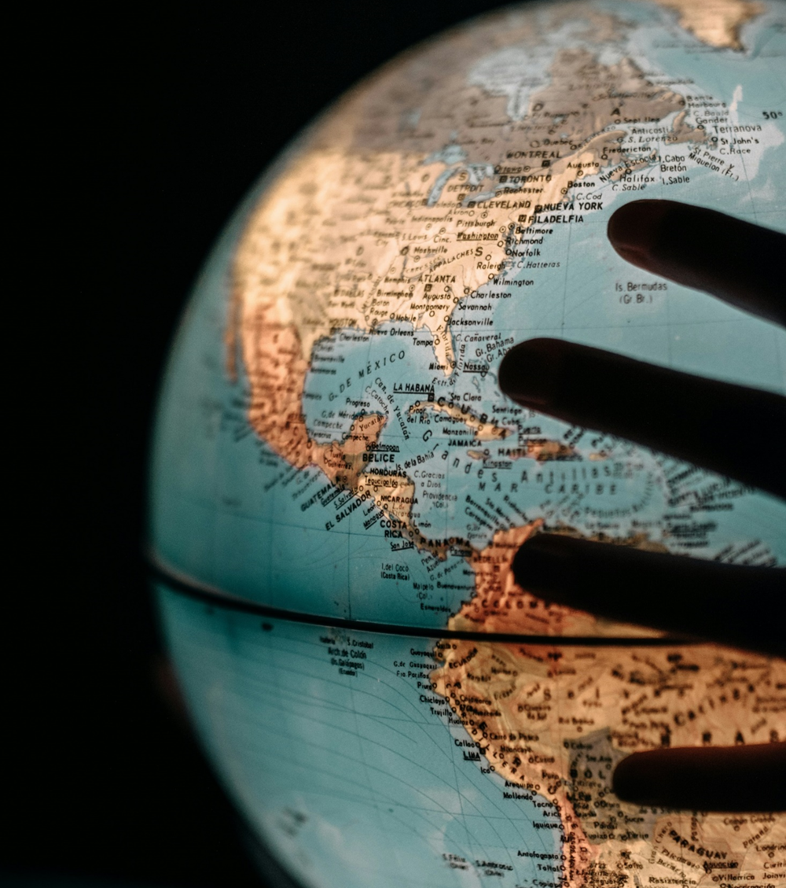
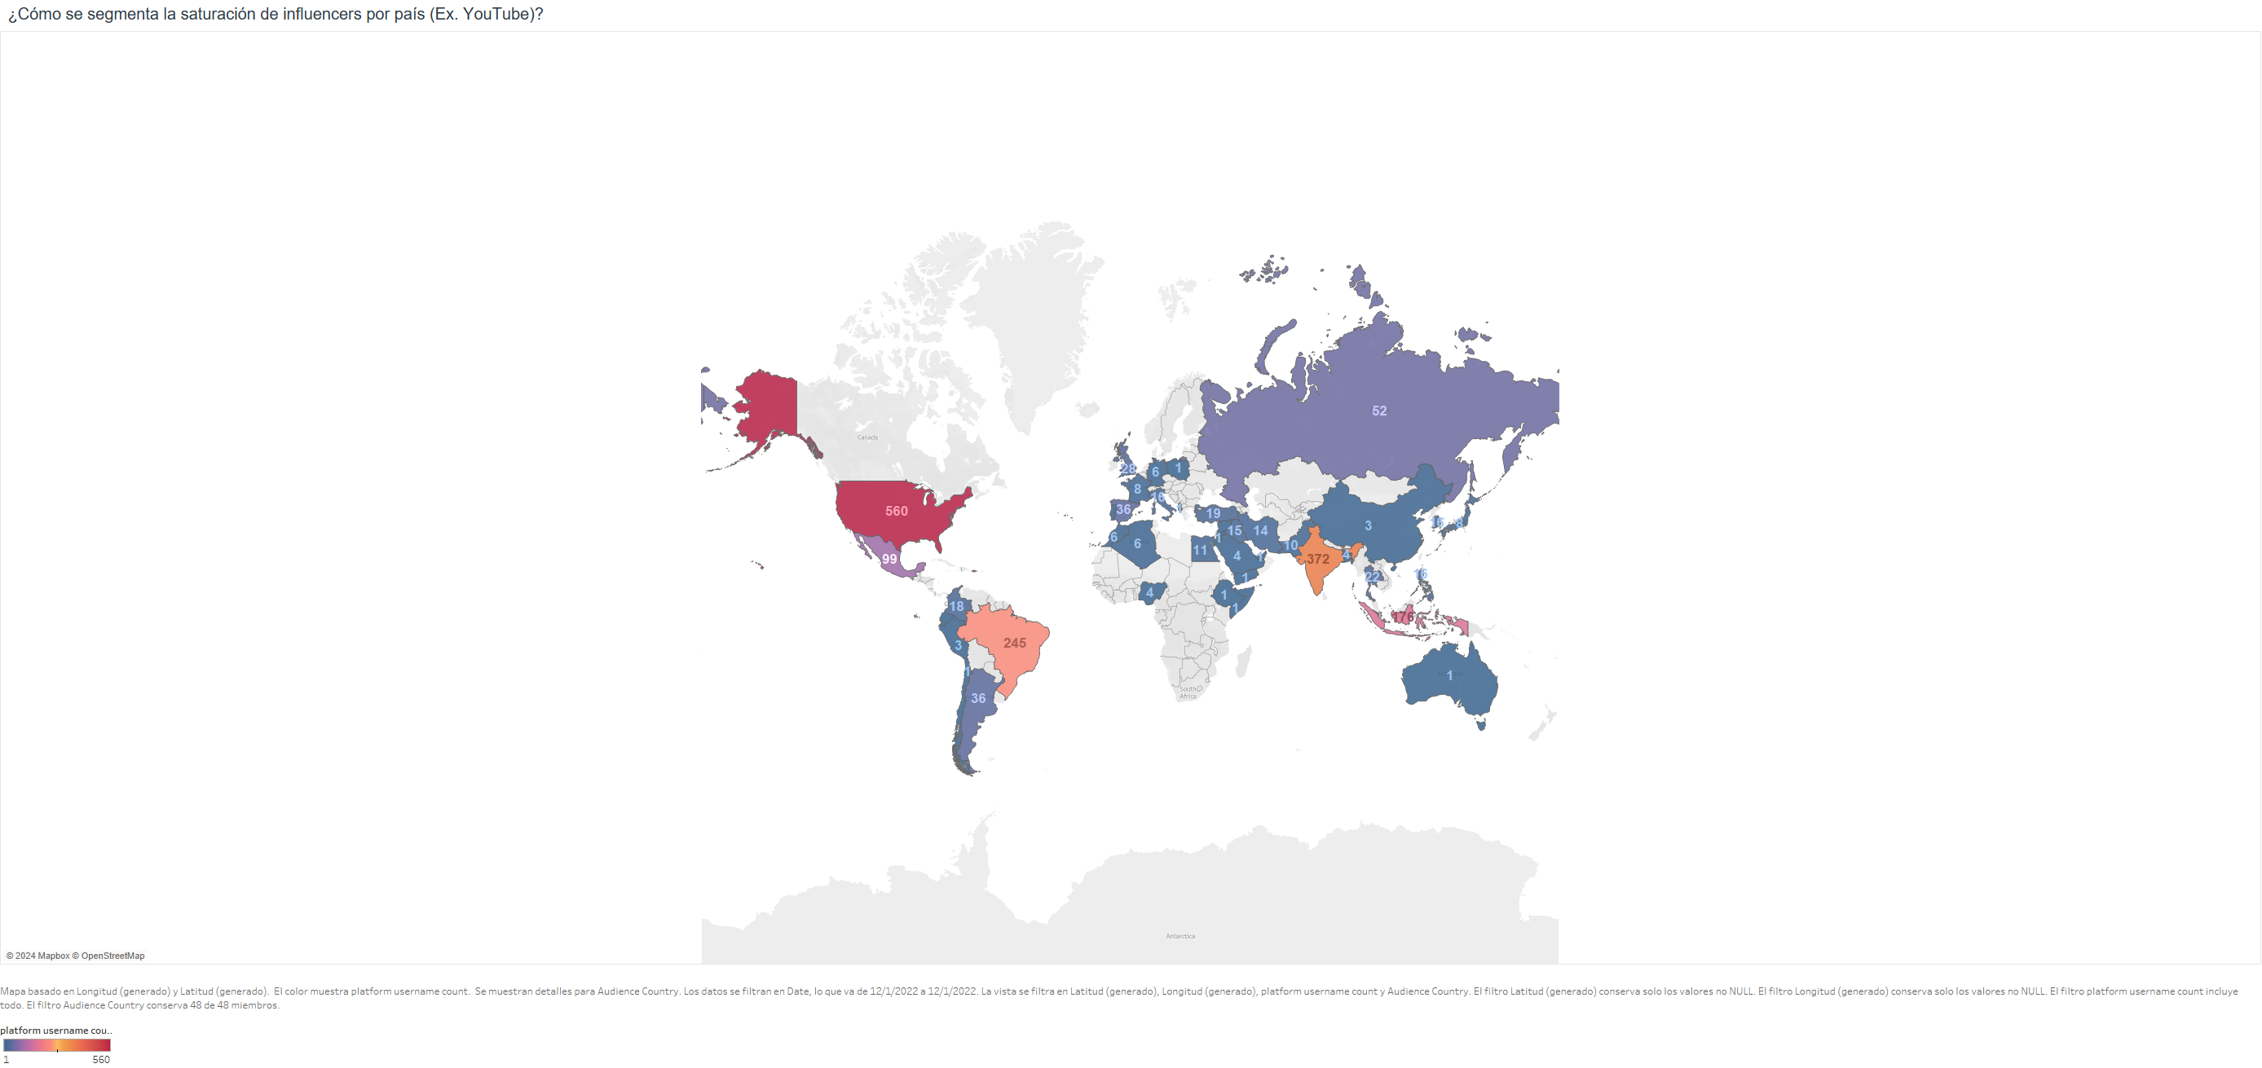

¿Cuál es la saturación de influencers en el mundo?
EUA, India, Brasil concentran la mayoría de influencers en el mundo: 60% (excluyendo TikTok)

Slide 4
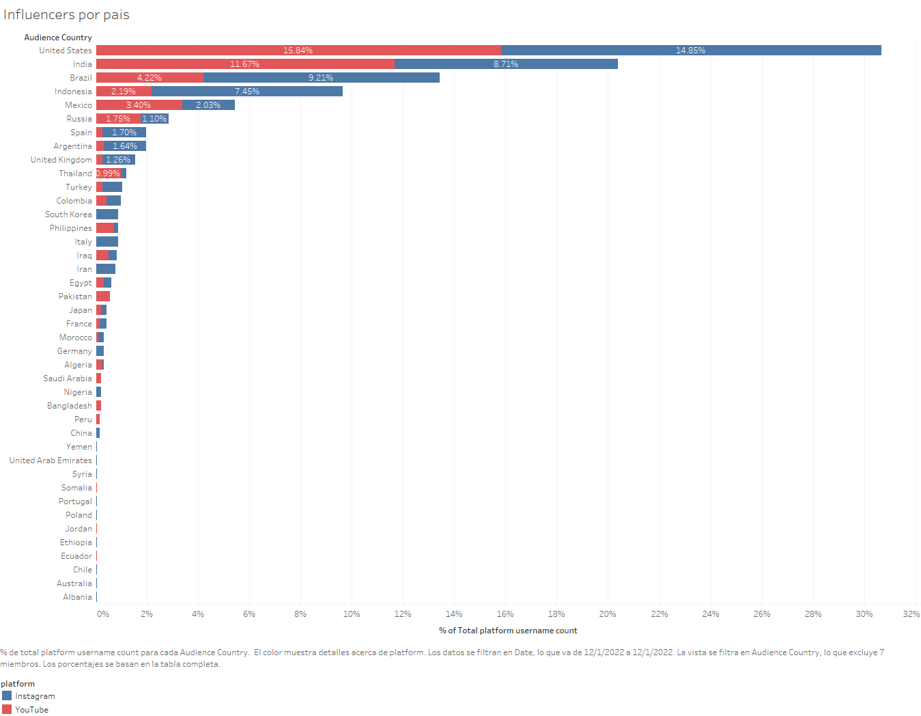
Preferencia de plataforma entre influencers
Existe una ligera mayoría en el uso de Instagram sobre Youtube en la mayoría de influencers sin importar el país de origen.

Slide 5


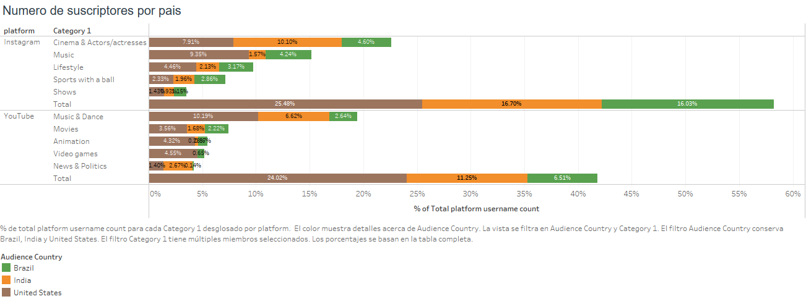
Suscriptores por País
Entre Instagram y Youtube los tres primeros países reparten el uso de manera similar
Las Top 5 categorías concentran el 60% de viewers en Instagram y 42% en Youtube

Slide 6
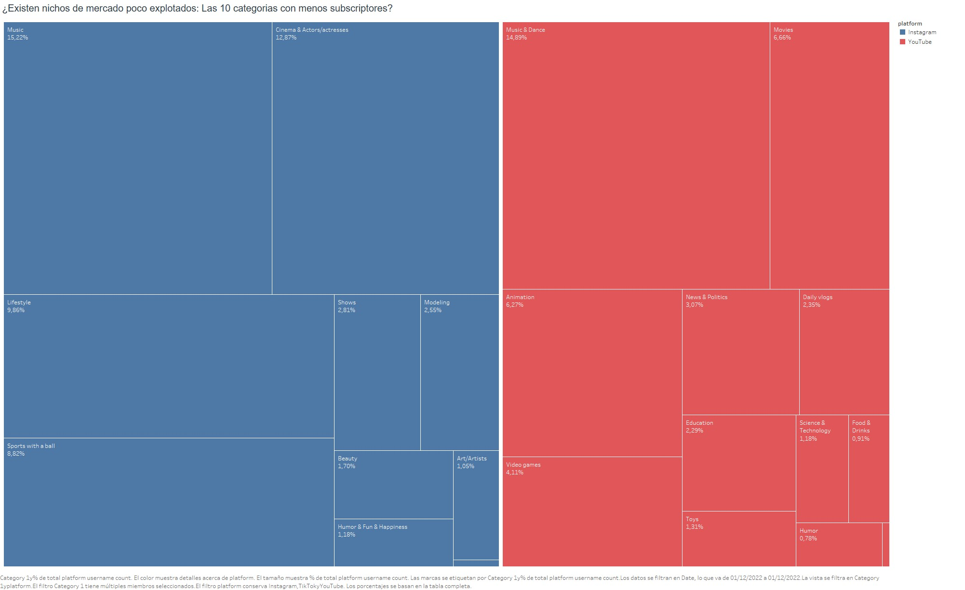
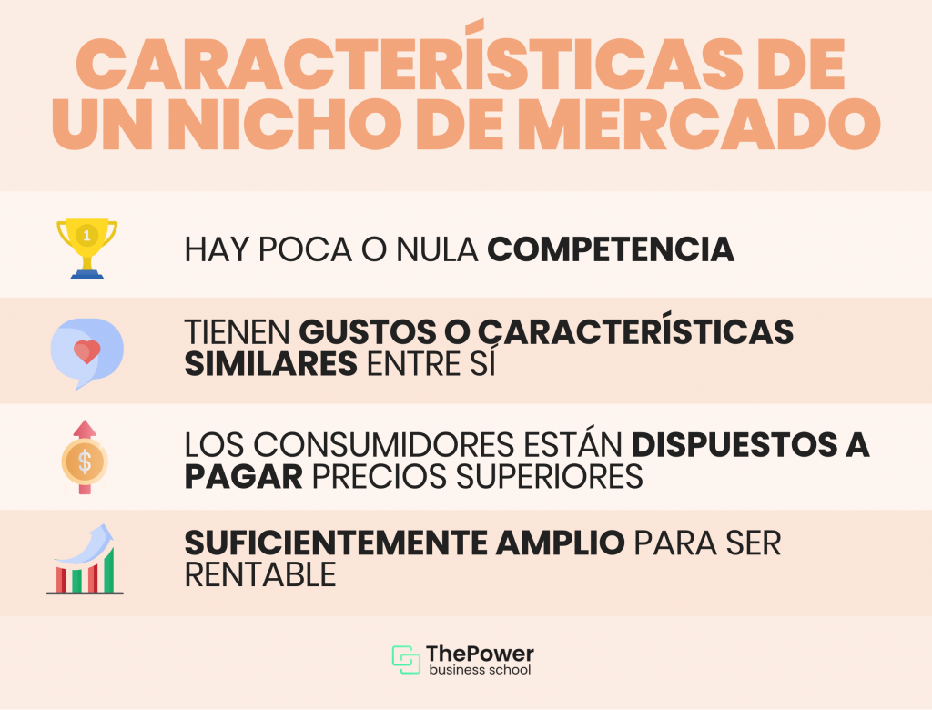
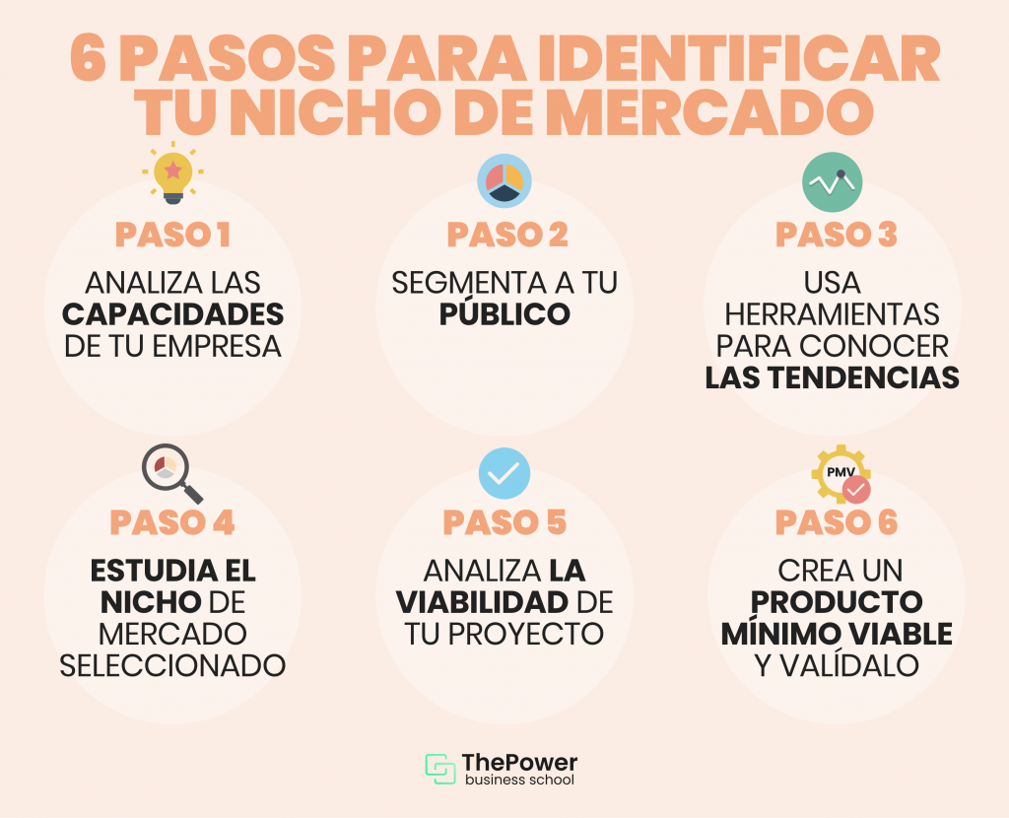
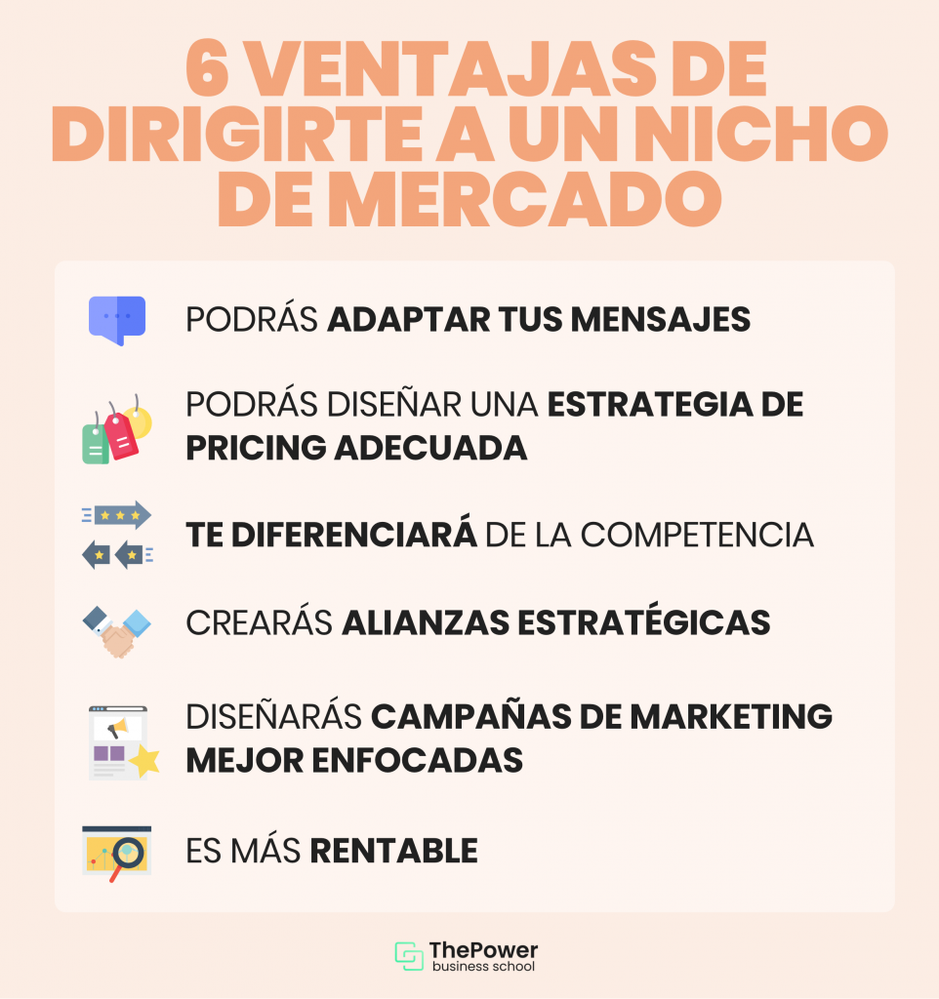
¿Qué nichos son poco explotados?
Las diez categorías con menos influencers
La categoría con menos influencers es Educación en Instagram y Belleza en YouTube, con un 1% y 0.07% respectivamente

Slide 7
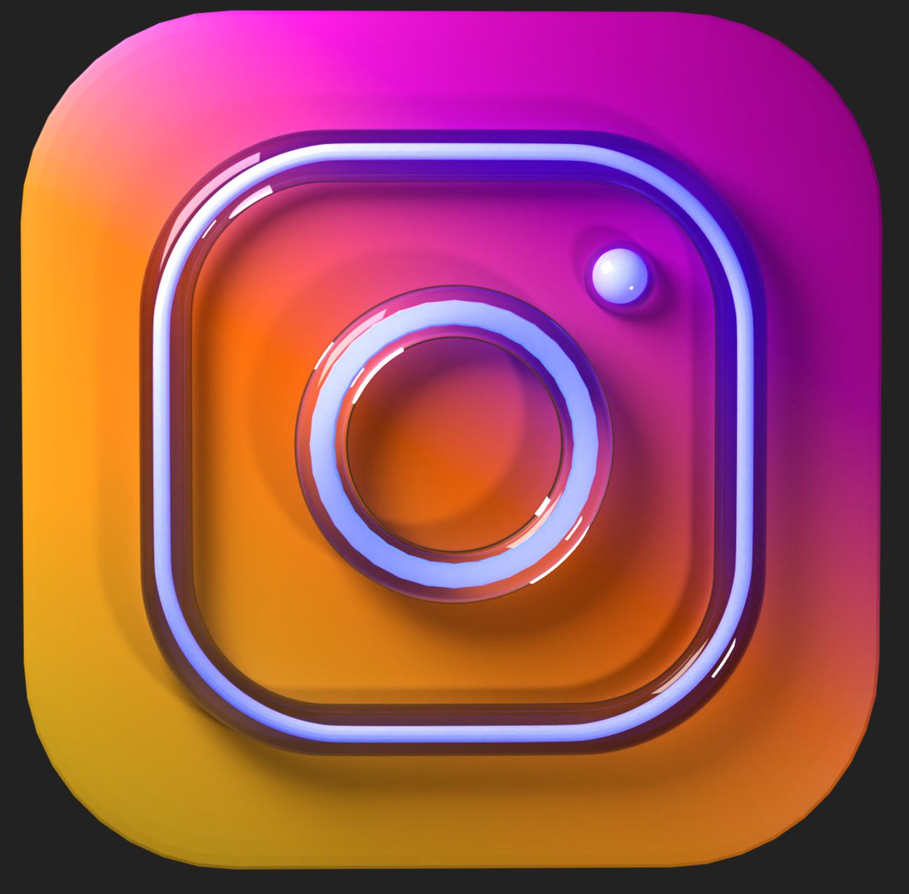


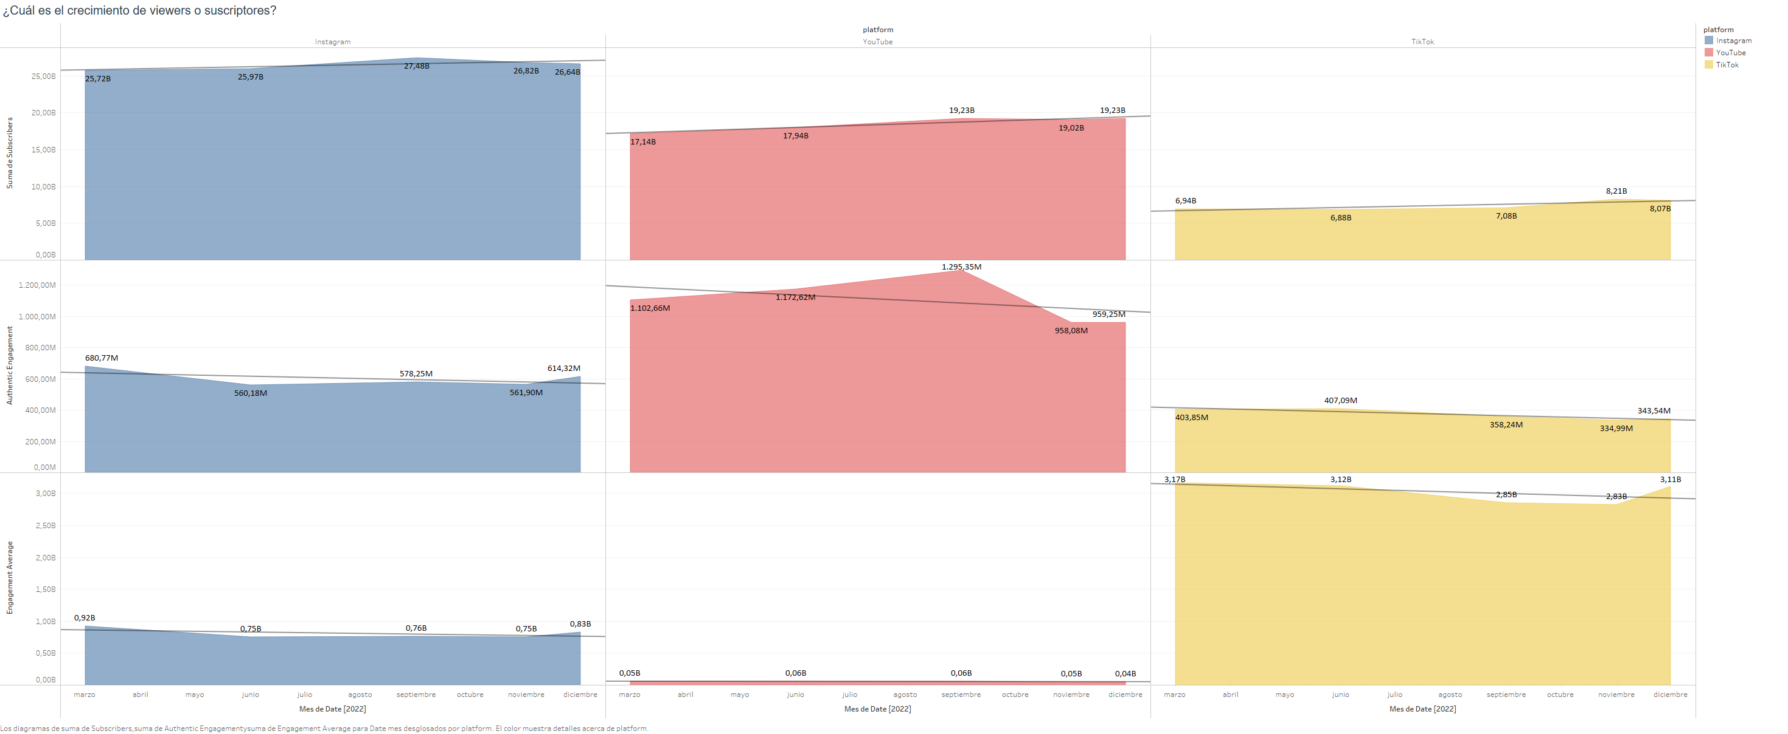
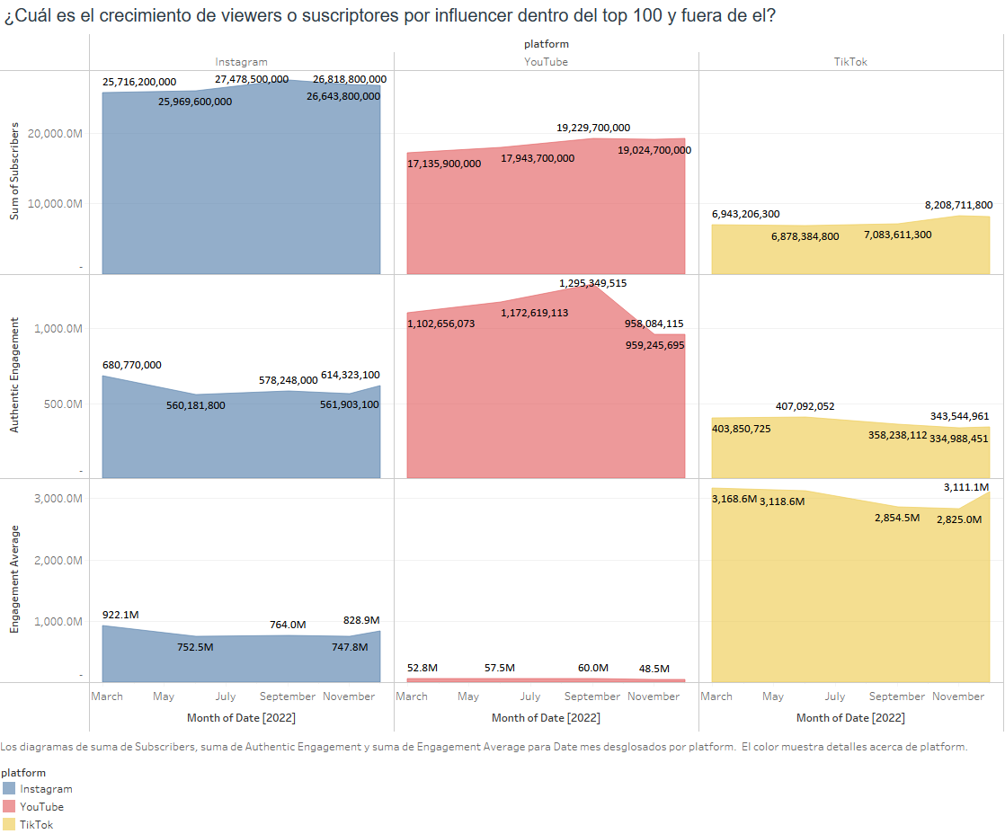
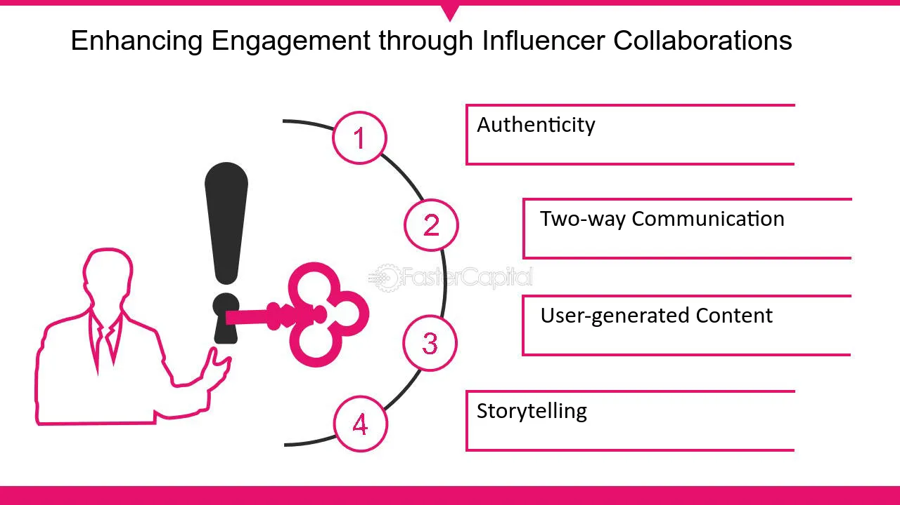
comportamiento de suscriptores/actividad por plataforma
Instagram cuenta con 7B más de suscriptores que la segunda plataforma
YouTube cuenta con 350M más vistas que la segunda Plataforma
TikTok cuenta con 2.3B más actividad que la segunda plataforma

Slide 8


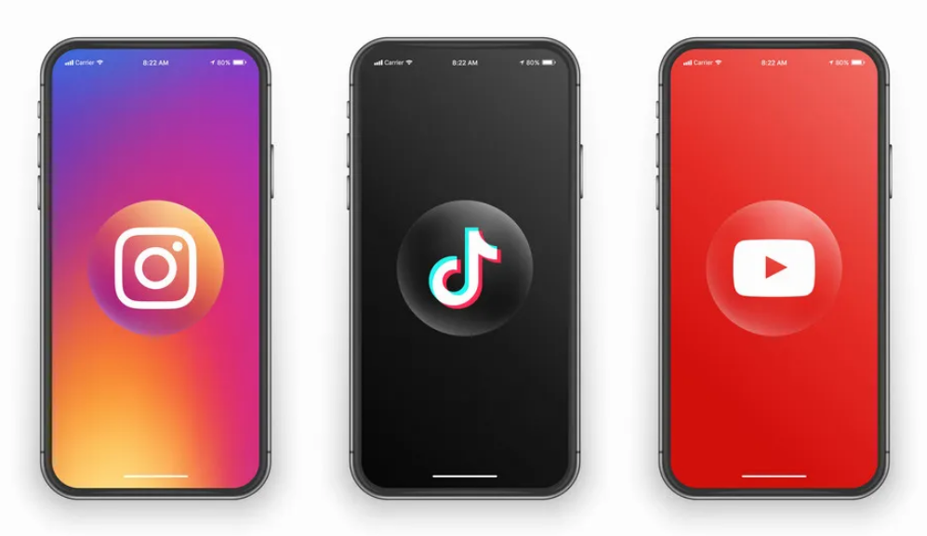
Influencers en Redes Sociales

